Slide 1
Perception and Learning in Organization
Annisa Aprilia
Nisrina Imsaskia
Sheila Salihatunnisa

Slide 2
The Perceptual Process
Perception
Selection Attention

Slide 3
Perceptual Organization and Interpretation
Orang memahami informasi sebelum mereka sadar hal tersebut. Pemahaman ini sebagian termasuk dalam categorical thinking.
Mental Models
Untuk mencapai tujuan dengan beberapa derajat representasi internal dari dunia luar.

Slide 4
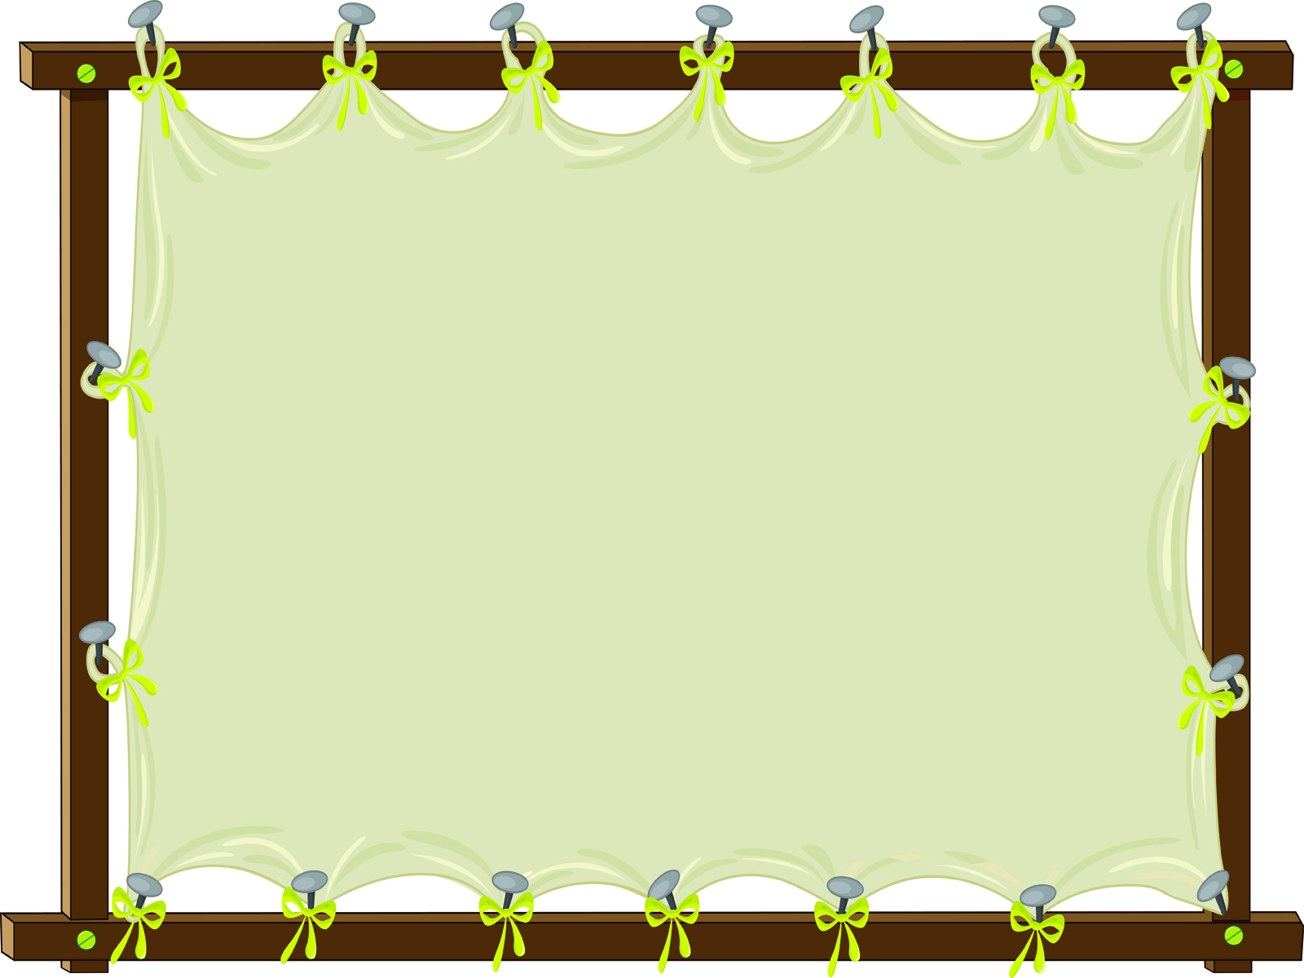
Social Identity and Stereotyping
Persepsi sosial dipengaruhi oleh tiga kegiatan dalam proses pembentukan dan mempertahankan identitas sosial :
Categorization
Homogenition
Differentiation

Slide 5
Stereotyping in Organizations
stereotyping adalah proses untuk menempatkan sifat-sifat orang-orang atas dasar keanggotaan mereka dalam kategori sosial.
Problem with Stereotyping
Stereotyping tidak sepenihnya fiksi, tapi mereka juga tidak akurat menggambarkan setiap orang dalam kategori sosial.

Slide 6
Attribution Theory
Attribution process
Proses persepsi dalam memutuskan apakah perilaku yang diamati atau peristiwa disebabkan oleh faktor internal atau faktor eksternal

Slide 8
Attribution Errors
Fundamental attribution Error
Kecenderungan untuk melihat orangnya daripada situasi sebagai penyebab utama dari perilaku seseorang
Self-serving bias
Kecenderungan untuk mengatribusi hasil yang menguntukan bagi kita ke faktor internal dan kesalahan faktor eksternal

Slide 9
Self-Fulfilling Prophecy
Proses persepsi dimana ekspektasi kita tentang orang lain karena orang tersebut beperilaku yang sesuai dengan ekspektasi tersebut

Slide 10
Supervisor membuat ekspektasi tentang karyawan
Perilaku karyawan menjadi sesuai dengan ekspektasi supervisor
Ekpektasi supervisor mempengaruhi perilaku karyawan
Perilaku supervisor mempengaruhi kemampuan karyawan dan kepercayaan diri

Slide 11
Contingencies of self-fulfilling Prophecy
Perspektif perilaku berorganisasi yang fokus dalam membangun kualitas dan kepribadian positif dalam individu atau institusi daripada fokus pada apa yang salah dari mereka

Slide 12
Other Perceptual Errors
Halo effect
Primacy effect
Recency effect
False-consensus
effect

Slide 13
Improving Perception
Awarness of Perceptual Biases

Slide 14
Improving Self Awarness
Feedback
Known to self
Unknown to self
Known to Others
Open Area
Blind Area
Disclosure
Unknown to Others
Hidden Area
Unknown Area

Slide 15
Meaningful Interaction
Contact Hypothesis
Teori yang menyatakan bahwa semakin sering kita berinteraksi dengan seseorang, semakin berkurang prasangka atau persepsi yang akan kita lakukan ke orang tersebut
Empathy

Slide 16
Learning in Organization
Learning adalah perubahan yang relatif permanen dalam perilaku (atau kecenderungan perilaku) yang terjadi sebagai akibat dari interaksi seseorang dengan lingkungan.
Tacit knowledge adalah pengetahuan yang tertanam dalam tindakan dan cara berpikir kita dan ditularkan hanya melalui pengamatan dan pengalaman.

Slide 17
Behavior Modification: Learning through Reinforcement
Behavior modification merupakan sebuah teori yang menjelaskan pembelajaran dalam hal anteseden dan konsekuensi dari perilaku.
Antecedents
What happens before the behavior
Behavior
What the person says or does
Consequences
What happens after the behavior

Slide 18
Contingencies of Reinforcement
Positive reinforcement
terjadi ketika pengenalan konsekuensi meningkatkan atau mempertahankan frekuensi atau kemungkinan perilaku tertentu di masa depan.
Punishment
terjadi ketika konsekuensi mengurangi frekuensi atau kemungkinan perilaku di masa depan.
Negative reinforcement
terjadi ketika penghapusan atau penghindaran konsekuensi meningkatkan atau mempertahankan frekuensi atau probabilitas di masa depan
Extinction
terjadi ketika perilaku sasaran menurun, tidak ada konsekuensi mengikutinya.

Slide 19
Schedules of Reinforcement
Bersamaan dengan jenis-jenis reinforcement, frekuensi dan waktu reinforcers juga mempengaruhi perilaku karyawan.
Jadwal reinforcement yang paling efektif untuk belajar tugas-tugas baru adalah continuous reinforcement.

Slide 20
Social Learning Theory: Learning by Observing
Teori pembelajaran sosial menyatakan bahwa banyak pembelajaran terjadi dengan mengamati orang lain dan kemudian pemodelan perilaku yang mengarah pada hasil yang menguntungkan dan menghindari perilaku yang mengarah ke konsekuensi penghukuman
Behavior Modelling | Learning Behavior Consequences | Self-reinforcement
Orang belajar dengan mengamati perilaku seorang panutan pada tugas penting, mengingat unsur-unsur penting dari perilaku yang diamati, dan kemudian berlatih perilaku mereka. | Orang belajar konsekuensi dari perilaku melalui logika dan observasi, bukan hanya melalui pengalaman. | Terjadi setiap kali seorang karyawan memiliki kontrol atas reinforcer tetapi “tidak mengambilnya” sampai menyelesaikan tujuan yang telah ditetapkan sendiri.

Slide 21
Learning through Experience
Bersamaan dengan behavior modification dan social learning, cara lain karyawan melakukan pembelajaran yaitu dengan pengalaman langsung.
Experiental learning dimulai ketika kita terlibat dengan lingkungan; lalu kita mencerminkan dari pengalaman tersebut dan bentuk teori tentang bagaimana dunia sekitar kita bekerja, lalu menguji teori tersebut ke dalam lingkungan.
Salah satu unsur yang paling penting untuk belajar melalui pengalaman adalah bahwa organisasi dan karyawan harus memiliki learning orientation yang kuat.

Slide 22
From Individual to Organizational Learning
Organizational Learning merupakan setiap kegiatan terstruktur yang meningkatkan kapasitas organisasi untuk memperoleh, berbagi, dan penggunaan pengetahuan dalam cara-cara yang meningkatkan kelangsungan hidup dan keberhasilan.
Knowledge Acquistion | Knowledge Sharing | Knowledge Use
Organisasi memperoleh pengetahuan melalui pembelajaran individu dan eksperimen. | Terjadi umumnya melalui berbagai bentuk komunikasi dan pelatihan. | Terjadi ketika karyawan menyadari bahwa pengetahuan tersedia dan bahwa mereka memiliki kebebasan yang cukup untuk menerapkannya.

